Slide 1
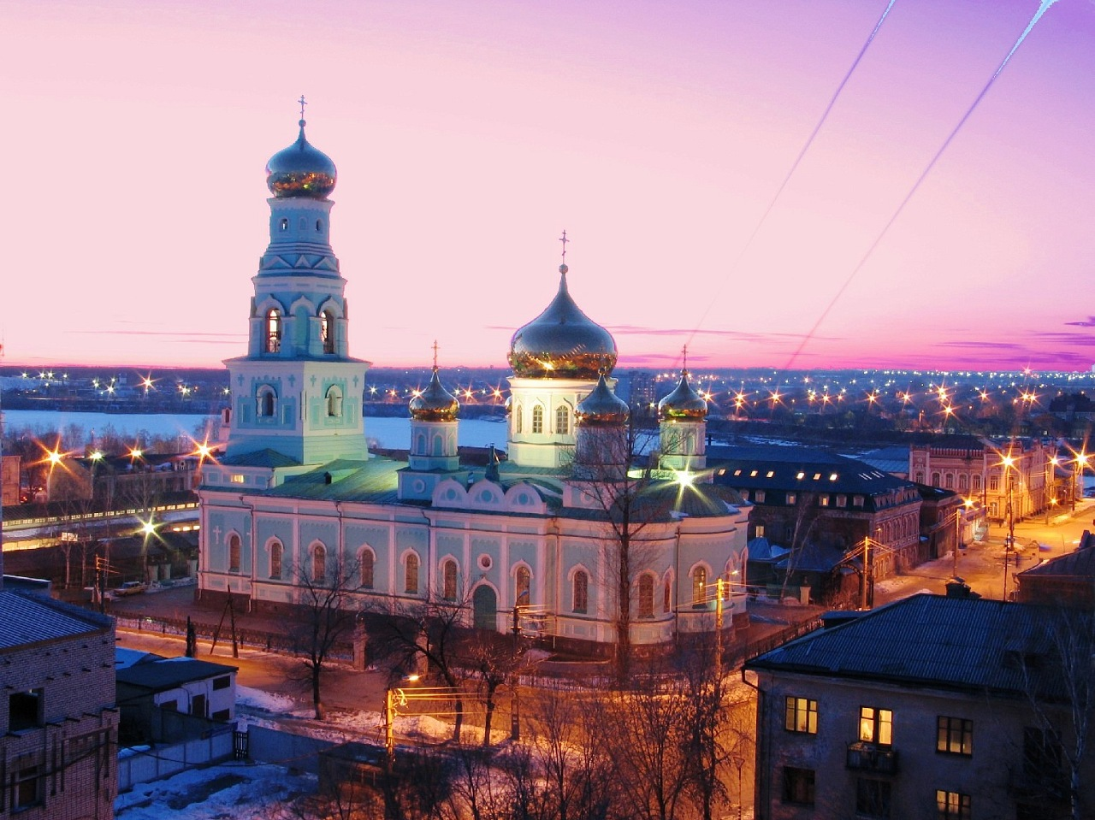
Сызрань православная

Slide 2
Собор Казанской иконы Божией Матери

Slide 3
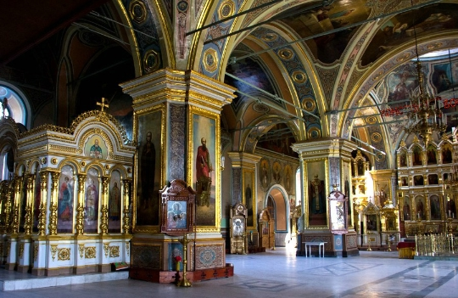
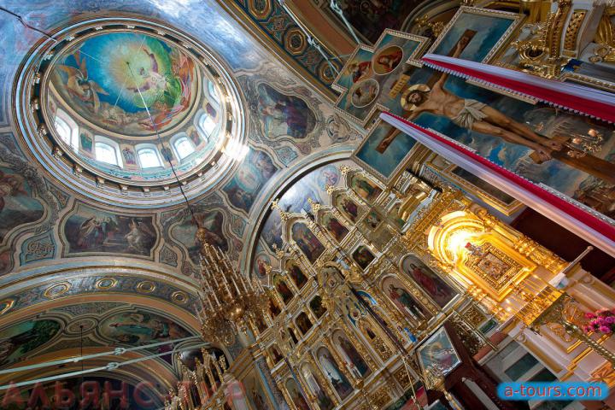
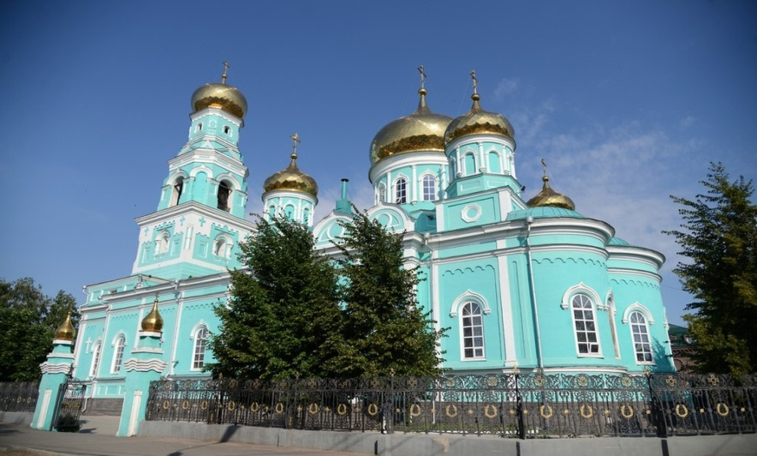
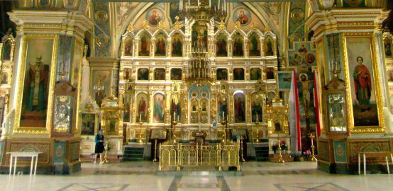
Крупный кирпичный храм в русско-византийском стиле был построен в 1866-1872 купцами Б. И. Колпаченковым и А. И. Ледневым . Это крупная четырехстолпная пятикупольная постройка с трапезной и четырехъярусной колокольней под луковичным куполом. В 1932 году был закрыт, но в 1944 году возвращен верующим и более не закрывался.

Slide 4
Святой источник Феодоровской иконы Божией Матери

Slide 5
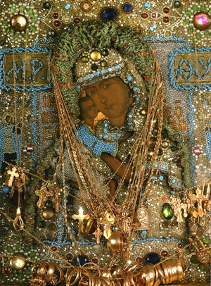
Феодоровская икона Божией Матери
В 1713 году она была дивно обретена на водном источнике близ села Кашпир. Нашли ее местные пастухи, которые отдыхали здесь со своими стадами. Феодоровская икона Божией Матери является покровительницей города Сызрани и особо чтима его жителями.

Slide 6
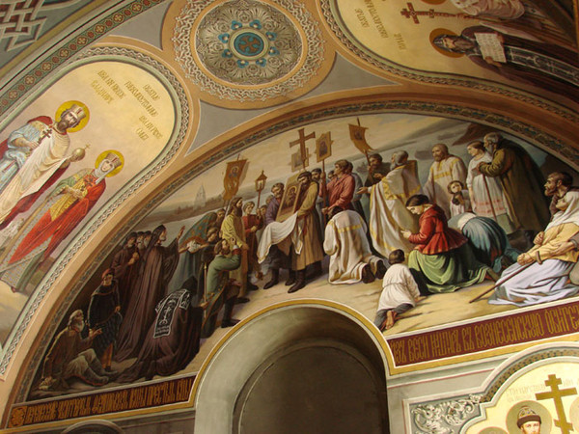
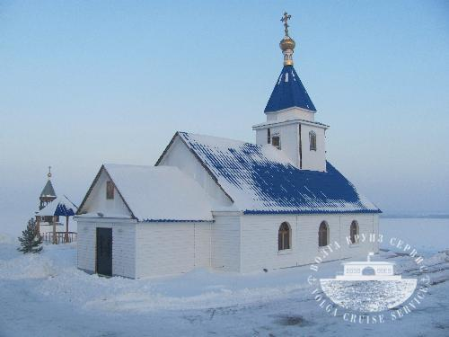
В годы советской власти Феодоровский источник был осквернен. Его пытались засыпать землей, залить мазутом, устраивали там свалки. Но вода все равно находила путь на поверхность. Человек не смог победить ее благодатную силу. В 1996 году источник расчистили, установили надкладезную часовню, купальню, начали строительство храма во имя Феодоровской иконы Божией Матери «Живоносный источник».

Slide 7
Собор Рождества Христова

Slide 8
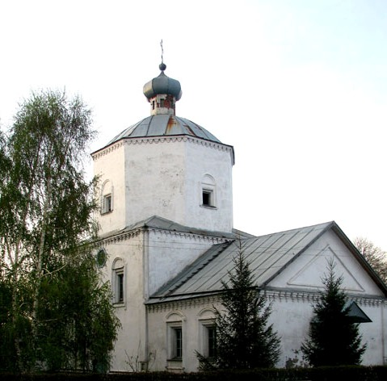
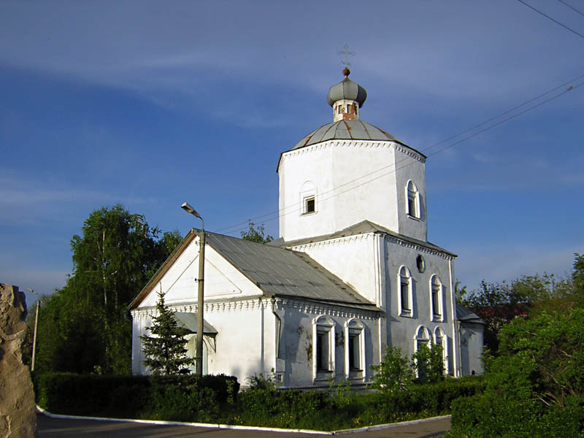
Построили эту каменную церковь в далёком 1717 году, на том месте, где ранее располагался деревянный собор во имя Пречистой Богородицы (сооруженный в 1683 году при основании Сызрани). В 1728 году Христорождественский собор был сильно поврежден во время крупного пожара, произошедшего в центре города. Полностью восстановить его удалось только через 13 лет, в 1741 году.
В 1872 году Христорождественский храм утратил в Сызрани свое соборное предназначение. Дело в том, что в этом году в городе была освящена новая церковь – во имя Казанской иконы Божией Матери, к которой и перешло звание кафедрального собора.

Slide 9
Вознесенский мужской монастырь

Slide 10
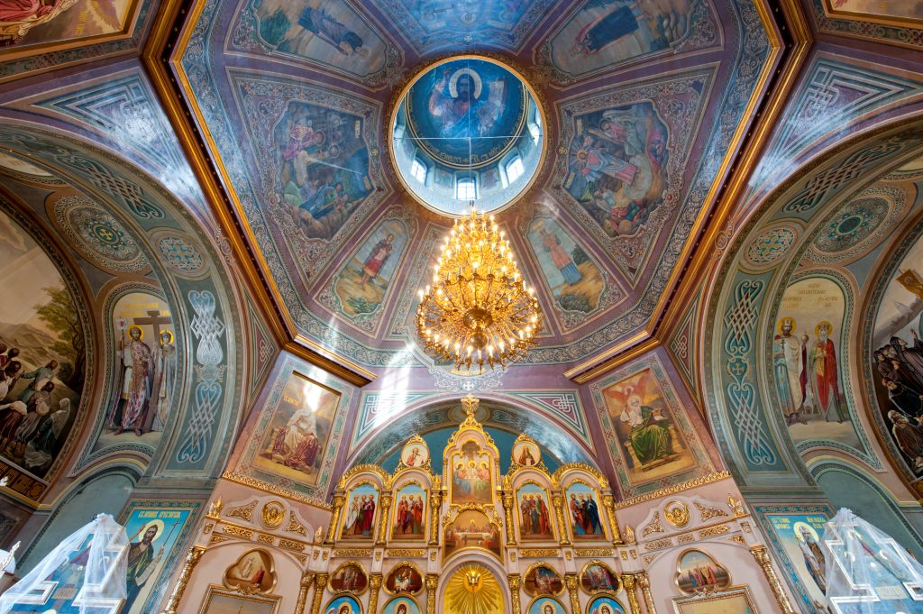
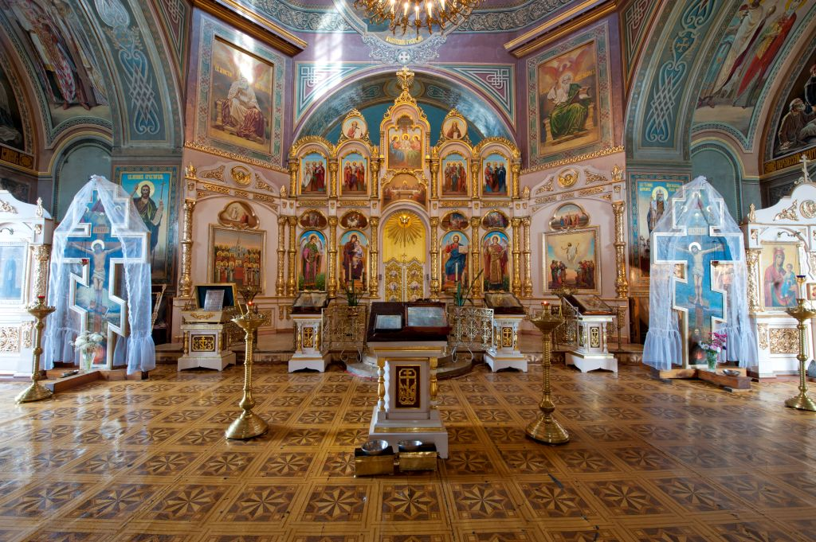
Вознесенский монастырь — действующий мужской православный монастырь, основанный 25 мая 1685 года. Каменный храм Вознесения Господня был построен в 1738 году. В 1855 году был освящен во имя Вознесения Господня.
В 1928 году Вознесенский монастырь был закрыт. Монашеская жизнь возродилась с июня 1996 года, ведётся реставрация храмов. В храме ведутся богослужения.

Slide 11
Ильинская церковь

Slide 12
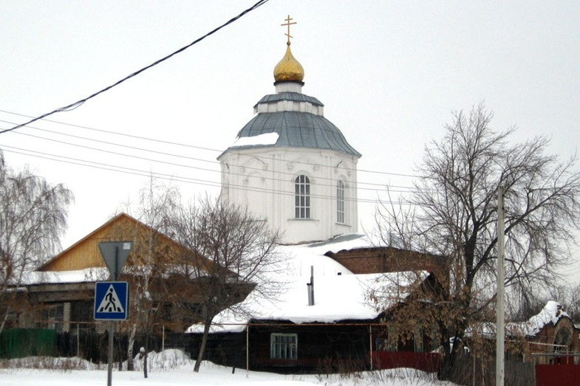
Храм Ильи Пророка был возведен в Сызрани во второй половине 1770-х годов севернее крепости, на противоположном берегу реки Крымзы. Стоящий на правобережье Крымзы храм и сегодня хорошо виден из центра. Фасадное убранство Ильинской церкви отличается сдержанностью.
После революции 1917 г. церковь захватили обновленцы, но вскоре их община распалась и церковь была закрыта. В 1993-ем церковь передана верующим. Сейчас здесь ведутся восстановительные работы.

Slide 13
Храм Успения Божией Матери

Slide 14
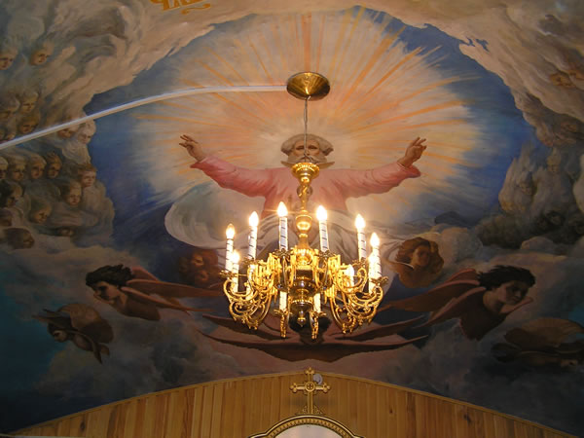
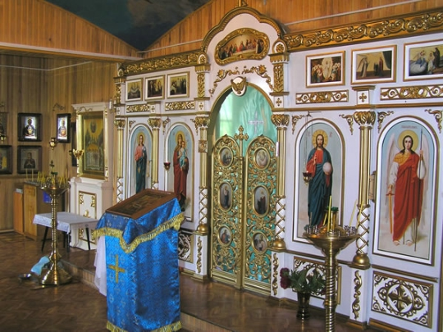
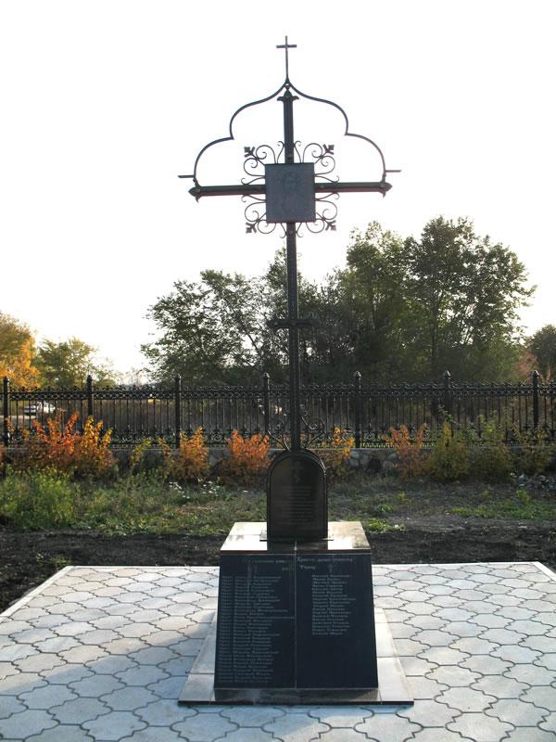
Храм был построен к 2004 году на средства ОАО «Тяжмаш». 28 августа, в день престольного праздника Успения Божией Матери, он принял первых прихожан.
Храм возведён на месте захоронения расстрелянных политических заключённых в 30-е годы 20 века.

Slide 15
Храм Георгия Победоносца

Slide 16
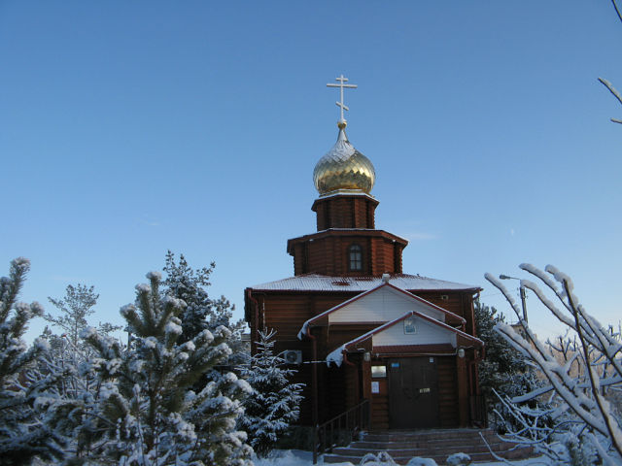
На Образцовской площадке г. Сызрани в декабре 2006 года появился красивый деревянный храма во имя святого великомученика Георгия Победоносца.
Уникальный храм в древнерусском стиле, в котором выдержаны все каноны русского зодчества.

Slide 17
Свято-Троицкий храм

Slide 18
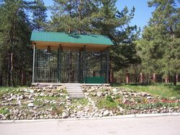
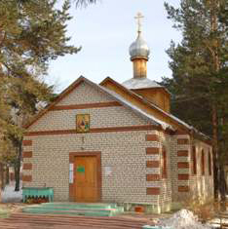
30 декабря 2000 года состоялось первое Богослужение в построенном храме. Убранство церкви составляли древние иконы из разрушенных за годы безбожия храмов. Приход нуждался абсолютно во всем, и очень многое было пожертвовано жителями Юго-Западного района.

Slide 19
Храм мученицы Татианы

Slide 20
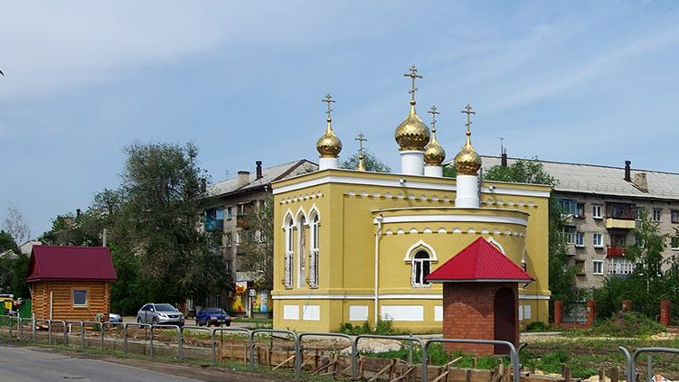
27 ноября 2011 года состоялось освящение новой церкви архиепископом Самарским и Сызранским Сергием в сослужении с местным духовенством.

Slide 21
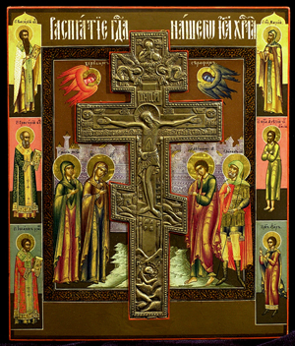
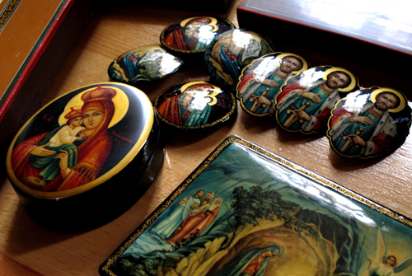
К середине XIX века в Сызрани за несколько десятилетий была создана крупная иконописная школа, не уступающая древнейшим школам Москвы, Великого Новгорода, Владимира. Школа оставалась живой, развивалась, нисколько не отступая от канонов до 1917 года . В настоящий момент иконопись в городе возрождается.
Кроме икон, в сызранской манере письма также изготавливают иконки-обереги, расписывают шкатулки, брошки, крышки ларцов.

Slide 22
Конец

